Slide 1
УВАЖАЕМЫЕ ПРЕПОДАВАТЕЛИ И СТУДЕНТЫ!
2016 году университетом приобретено 5946 экземпляров (606 наименований) учебной и научной литературы. Из них: 35 наименований на русском языке для ИТФ, из данного количества - 17 наименований для специальности «Транспорт, транспортная техника и технологии».
Представляем Вашему вниманию новинки литературы на русском языке для ИТФ, презентованные двумя электронными выставками.
Ждем Вас по адресу:
пр. Абая 28, НБ «Білім орталығы»
ежедневно: с 9.00 до 19.00 ч.
суббота: с 9.00 до 14.00 ч.

Slide 2
В библиотеке имеется 10 экз.
_{30.605я73}
_{Х 73}
_{Холодкова А. Г.}
Технологическая оснастка : учебник для студ. высш. учеб. заведений / А. Г. Холодкова. — М. : Издательский центр «Академия», 2008. — 368 с.
Изложены вопросы проектирования технологической оснастки для механосборочного производства с учетом ее назначения, конструктивных особенностей и особенностей производства. Приведены методики расчета точности приспособлений, их параметров, силовых характеристик и экономической эффективности. Рассмотрены особенности применения универсально-сборной оснастки, приспособлений для сборки и контроля, в том числе гибкого автоматизированного производства.
Для студентов высших учебных заведений. Может быть полезен специалистам, занимающимся разработкой технологических процессов механосборочного производства и проектированием технологической оснастки.

Slide 3
В библиотеке имеется 5 экз.
_{34.44я73}
_{М 31}
_{Маслов Б. Г.}
Неразрушающий контроль сварных соединений и изделий в машиностроении : учеб. пособие для студ. высш. учеб. заведений / Б. Г. Маслов. — М.: Издательский центр «Академия», 2008. — 272 с.
_{ISBN 978-5-7695-4275-6}
Приведены сведения о физических основах и технологии проведения контрольных операций в машиностроении. Рассмотрены требования техники безопасности при проведении контрольных операций. Даны примеры решения задач, возникающих при выборе технологических параметров контроля.
Представлен большой объем справочного материала, необходимого для разработки технологических процессов контроля.
Для студентов высших учебных заведений.

Slide 4
В библиотеке имеется 35 экз.
_{32.965я73}
_{М18}
_{Малафеев С. И.}
Теория автоматического управления : учебник для студ. учреж. высш. образования / С. И. Малафеев, А. А. Малафеева. — 2-е изд., перераб. и доп. — М. : Издательский центр «Академия», 2014. — 384 с. — (Сер. Бакалавриат).
_{ISBN 978-5-4468-0230-2}
Учебник создан в соответствии с Федеральным государственным образовательным стандартом по направлению подготовки «Электроэнергетика и электротехника», модуль «Электротехника» (квалификация «бакалавр»).
Изложены основные понятия теории управления, принципы построения автоматических систем, методы построения их математических моделей, анализа, синтеза и проектирования. Рассмотрены вопросы устойчивости, качества и проектирования систем управления различной сложности. Даны примеры составления моделей объектов, анализа, синтеза и компьютерного моделирования систем.
Первое издание книги выходило под названием «Основы автоматики и системы автоматического управления» (2010 г.).
Для студентов учреждений высшего образования.

Slide 5
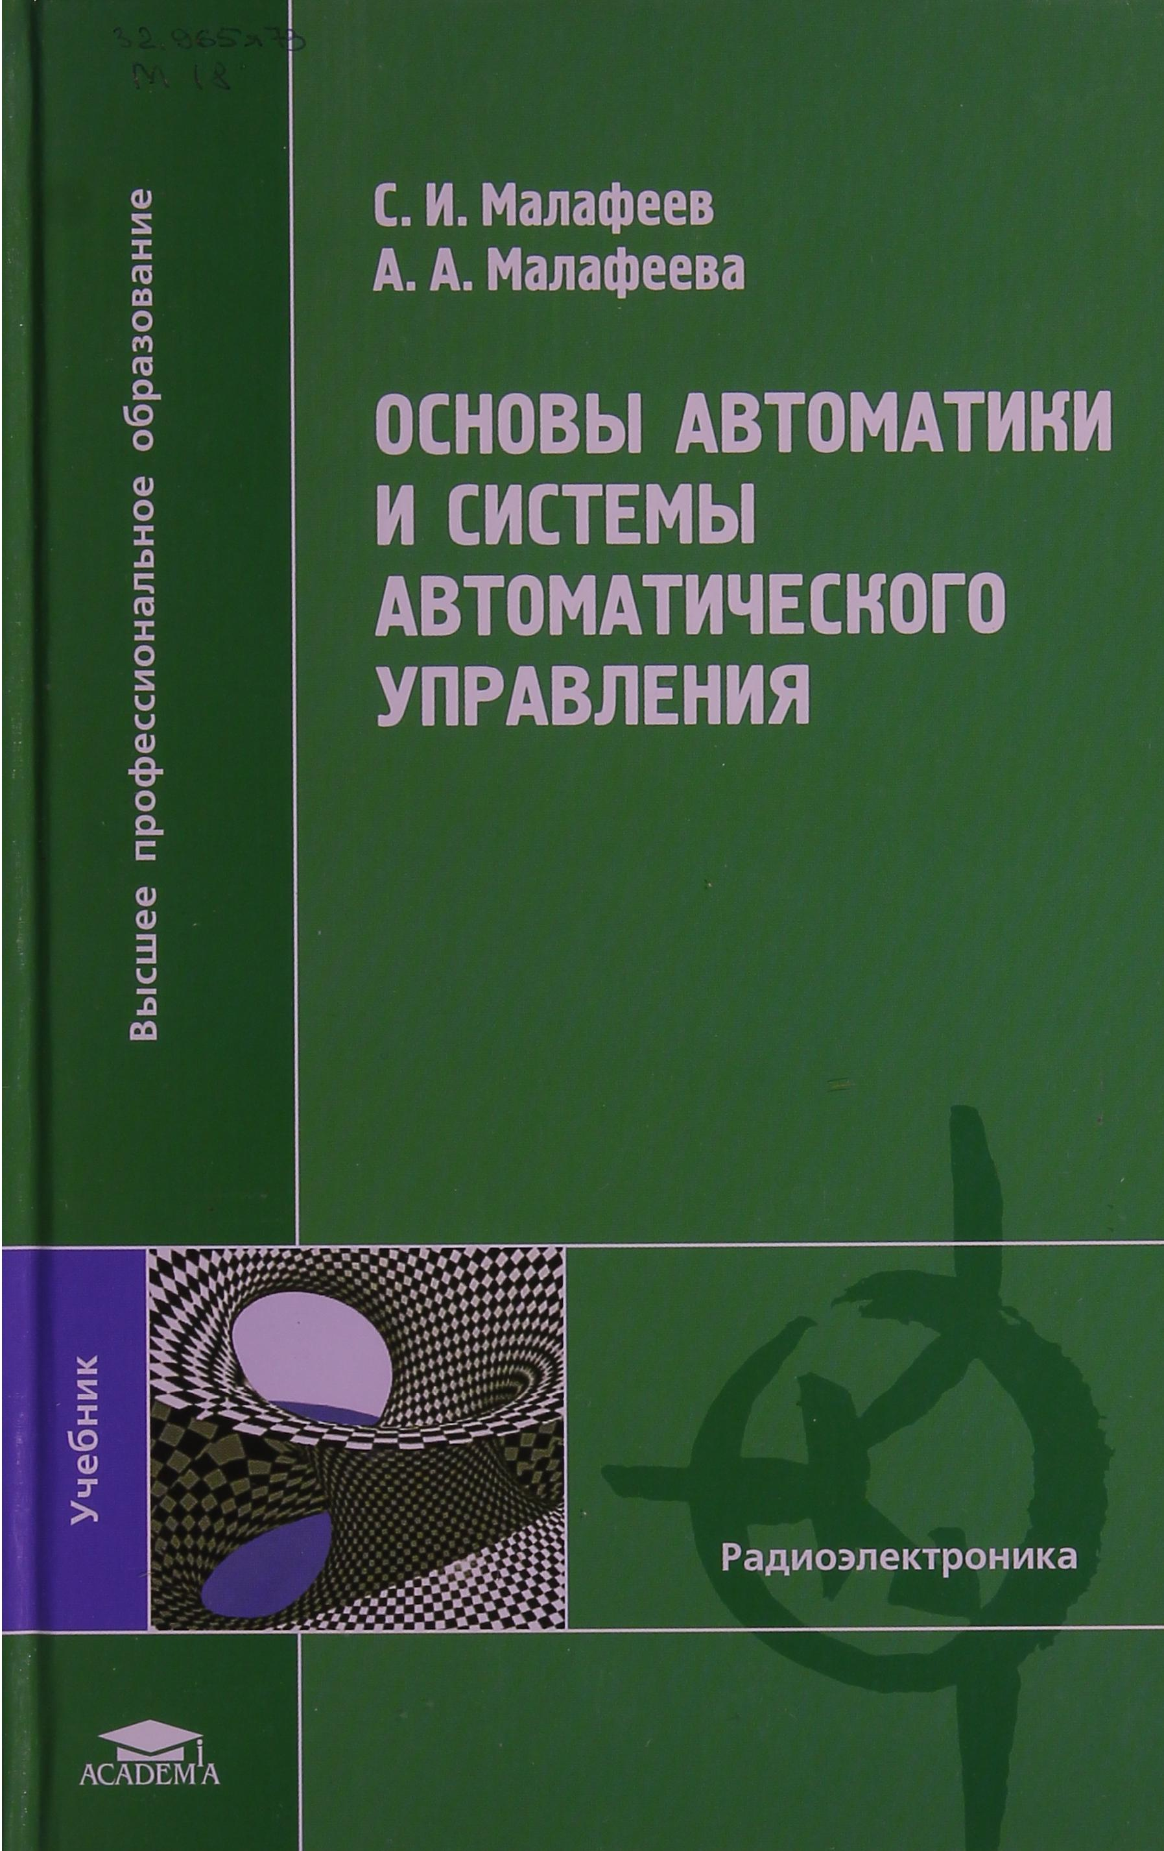
В библиотеке имеется 10 экз.
_{32.965я73}
_{М18}
_{Малафеев С. И.}
Основы автоматики и системы автоматического управления : учебник для студ. высш. учеб. заведений / С. И. Малафеев, А.А. Малафеева. — М. : Издательский центр «Академия», 2010. — 384 с.
_{ISBN 978-5-7695-5295-3}
Изложены основные принципы построения автоматических систем, методы построения их математических моделей, анализа, синтеза и проектирования. Рассмотрены вопросы устойчивости, качества и проектирования систем управления различной сложности. Даны примеры составления моделей объектов, анализа, синтеза и компьютерного моделирования систем.
Для студентов высших учебных заведений.

Slide 6
В библиотеке имеется 20 экз.
_{31.291я73}
_{Н73}
_{Новиков В. А.} Электропривод в современных технологиях : учебник
для студ. учреждений высш. образования / В. А. Новиков, С. В. Савва, Н. И.Татаринцев; под ред. В.А.Новикова. — М: Издательский центр «Академия», 2014. — 400 с. — (Сер. Бакалавриат).
_{ISBN 978-5-4468-0321-7}
Учебник создан в соответствии с Федеральным государственным образовательным стандартом по направлению подготовки «Электроэнергетика и электротехника», (квалификация «бакалавр»).
Изложены способы реализации технологических функций электроприводов, методы расчета, выбора, параметрирования и программирования электроприводов для современных технологий. Рассмотрена организация монтажа, наладки и эксплуатации электроприводов технологического оборудования.
Для студентов учреждений высшего образования. Может быть полезен широкому кругу инженерно-технических работников, занятых разработкой, проектированием и эксплуатацией систем электроприводов и автоматизации

Slide 7
В библиотеке имеется 20 экз.
32.811.3я73
В 75
Воробьёв С. Н.
Цифровая обработка сигналов : учебник для студ. учрежде­ний высш. проф. образования / С. Н. Воробьёв — М. : Из­дательский центр «Академия», 2013. — 320 с. — (Сер. Бакалавриат).
ISBN 978-5-7695-9560-8
Учебник создан в соответствии с Федеральным государственным образовательным стандартом по направлению подготовки 210700 «Инфокоммуникационные технологии и системы связи» (квалификация «бакалавр»).
Рассмотрены традиционные для этого направления темы теоретического и экспериментального исследования электрических и радиотехнических цепей, аналоговой и цифровой фильтрации, алгоритмов и устройств цифровой обработки сигналов. Большое внимание уделено вопросам теоретического обоснования методов оптимальной обработки и генерирования сигналов, моделирования систем и оценивания их помехоустойчивости.
Представлены новые результаты в области обнаружения и оценивания временных параметров импульсных сигналов, полученные при участии автора и опубликованные в учебных и научных изданиях Санкт-Петербургского университета аэрокосмического приборостроения. Основные теоретические выводы и рекомендации подкреплены примерами расчетов и моделирования в системе Matlab.
Для студентов учреждений высшего профессионального образования.

Slide 8
В библиотеке имеется 5 экз.
32.973.26-018.1я73
М 80
Морозов В. К.
Моделирование информационных и динамических систем : учеб. пособие для студ. высш. учеб. заведений / В. К. Морозов, Г. Н. Рогачев. — М.: Издательский центр «Академия», 2011. — 384 с.
ISBN 978-5-7695-4221-3
Изложены основные понятия теории моделирования, приведена классификация моделей, рассмотрены модели непрерывных, дискретных и гибридных (агрегативных) систем. Рассмотрены особенности применения пакета MATLAB для решения круга задач моделирования систем. Содержатся примеры построения и применения моделей различных систем.
Для студентов высших учебных заведений.

Slide 9
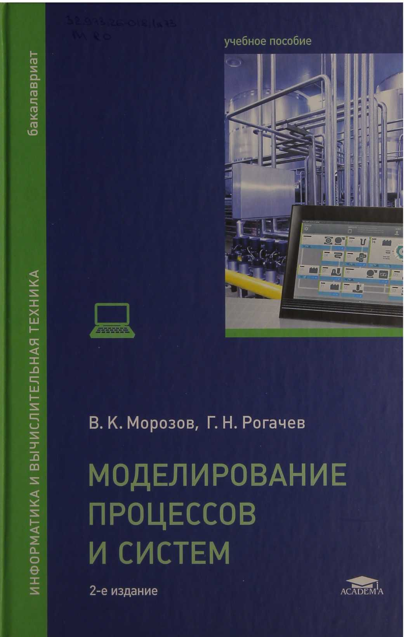
В библиотеке имеется 30 экз.
_{32.965я73}
_{Ш 657}
_{Шишмарёв В. Ю.}
Теория автоматического управления : учебник для студ. учреждений высш. проф. образования / В. Ю. Шишмарёв. — М. : Издательский центр «Академия», 2012. — 352 с. — (Сер. Бакалавриат).
_{ISBN 978-5-7695-9139-6}
Учебник создан в соответствии с Федеральным государственным образовательным стандартом по направлению подготовки 220703 «Автоматизация технологических процессов и производств (по отраслям)» (квалификация «бакалавр»).
Изложены цели и принципы управления. Даны общие характеристики элементов систем автоматического управления (САУ). Рассмотрены типовые звенья САУ, их переходные и передаточные функции, амплитудно-частотные характеристики. Рассмотрены вопросы устойчивости и качества работы САУ, синтеза регуляторов, построения линейных, импульсных, нелинейных, цифровых, оптимальных и других специальных систем автоматического управления.
Для студентов учреждений высшего профессионального образования. Может быть полезен для студентов, обучающихся по машиностроительным специальностям, а также для специалистов, занимающихся вопросами построения и исследования систем автоматического управления.

Slide 10
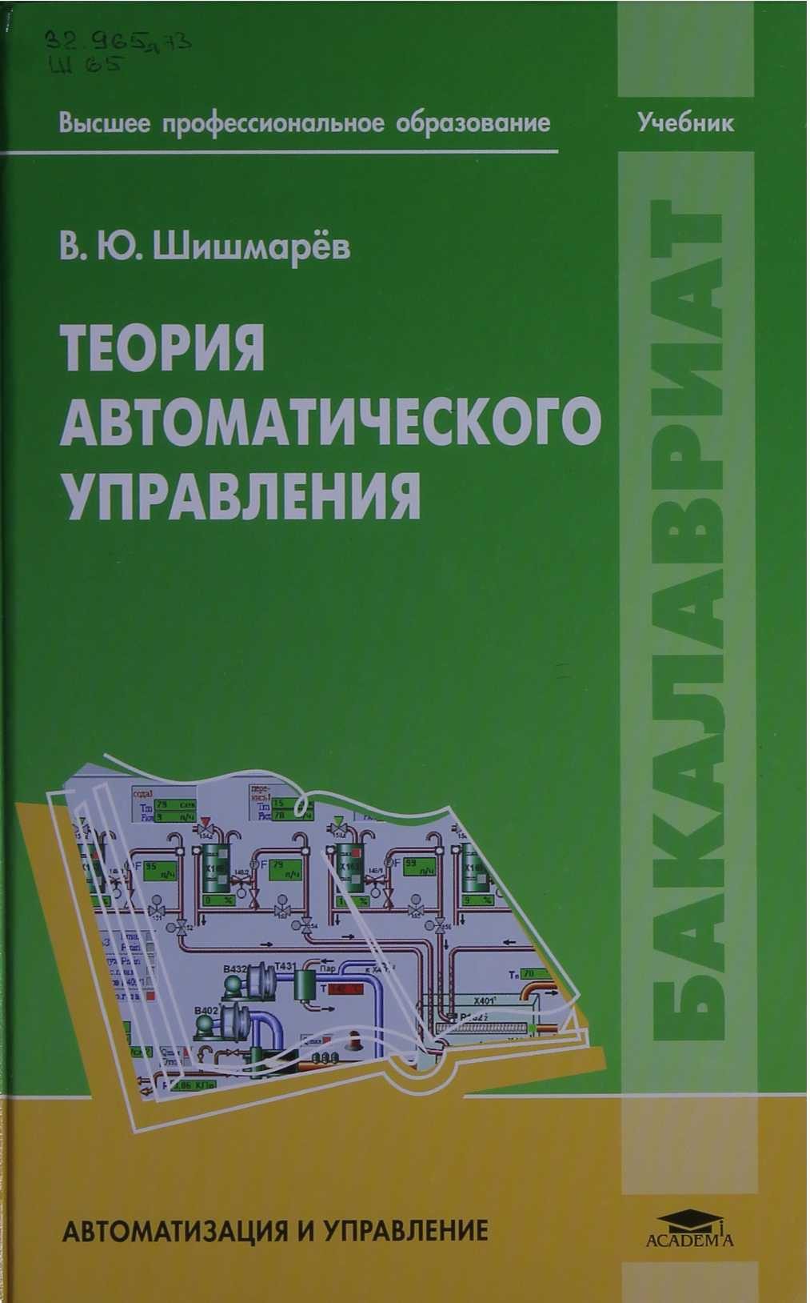
В библиотеке имеется 30 экз.
32.965я73
Ш 65
Шишмарёв В. Ю.
Теория автоматического управления : учебник для студ. учреждений высш. проф. образования / В. Ю. Шишмарёв. — М. : Издательский центр «Академия», 2012. — 352 с. — (Сер. Бакалавриат).
ISBN 978-5-7695-9139-6
Учебник создан в соответствии с Федеральным государственным образо­вательным стандартом по направлению подготовки 220703 «Автоматизация технологических процессов и производств (по отраслям)» (квалификация «бакалавр»).
Изложены цели и принципы управления. Даны общие характеристики элементов систем автоматического управления (САУ). Рассмотрены типовые звенья САУ, их переходные и передаточные функции, амплитудно-частотные характеристики. Описаны автоматический аппарат исследования систем автоматического управления и их структурные схемы. Рассмотрены вопросы устойчивости и качества работы САУ, синтеза регуляторов, построения линейных, импульсных, нелинейных, цифровых, оптимальных и других специальных систем автоматического управления.
Для студентов учреждений высшего профессионального образования.

Slide 11
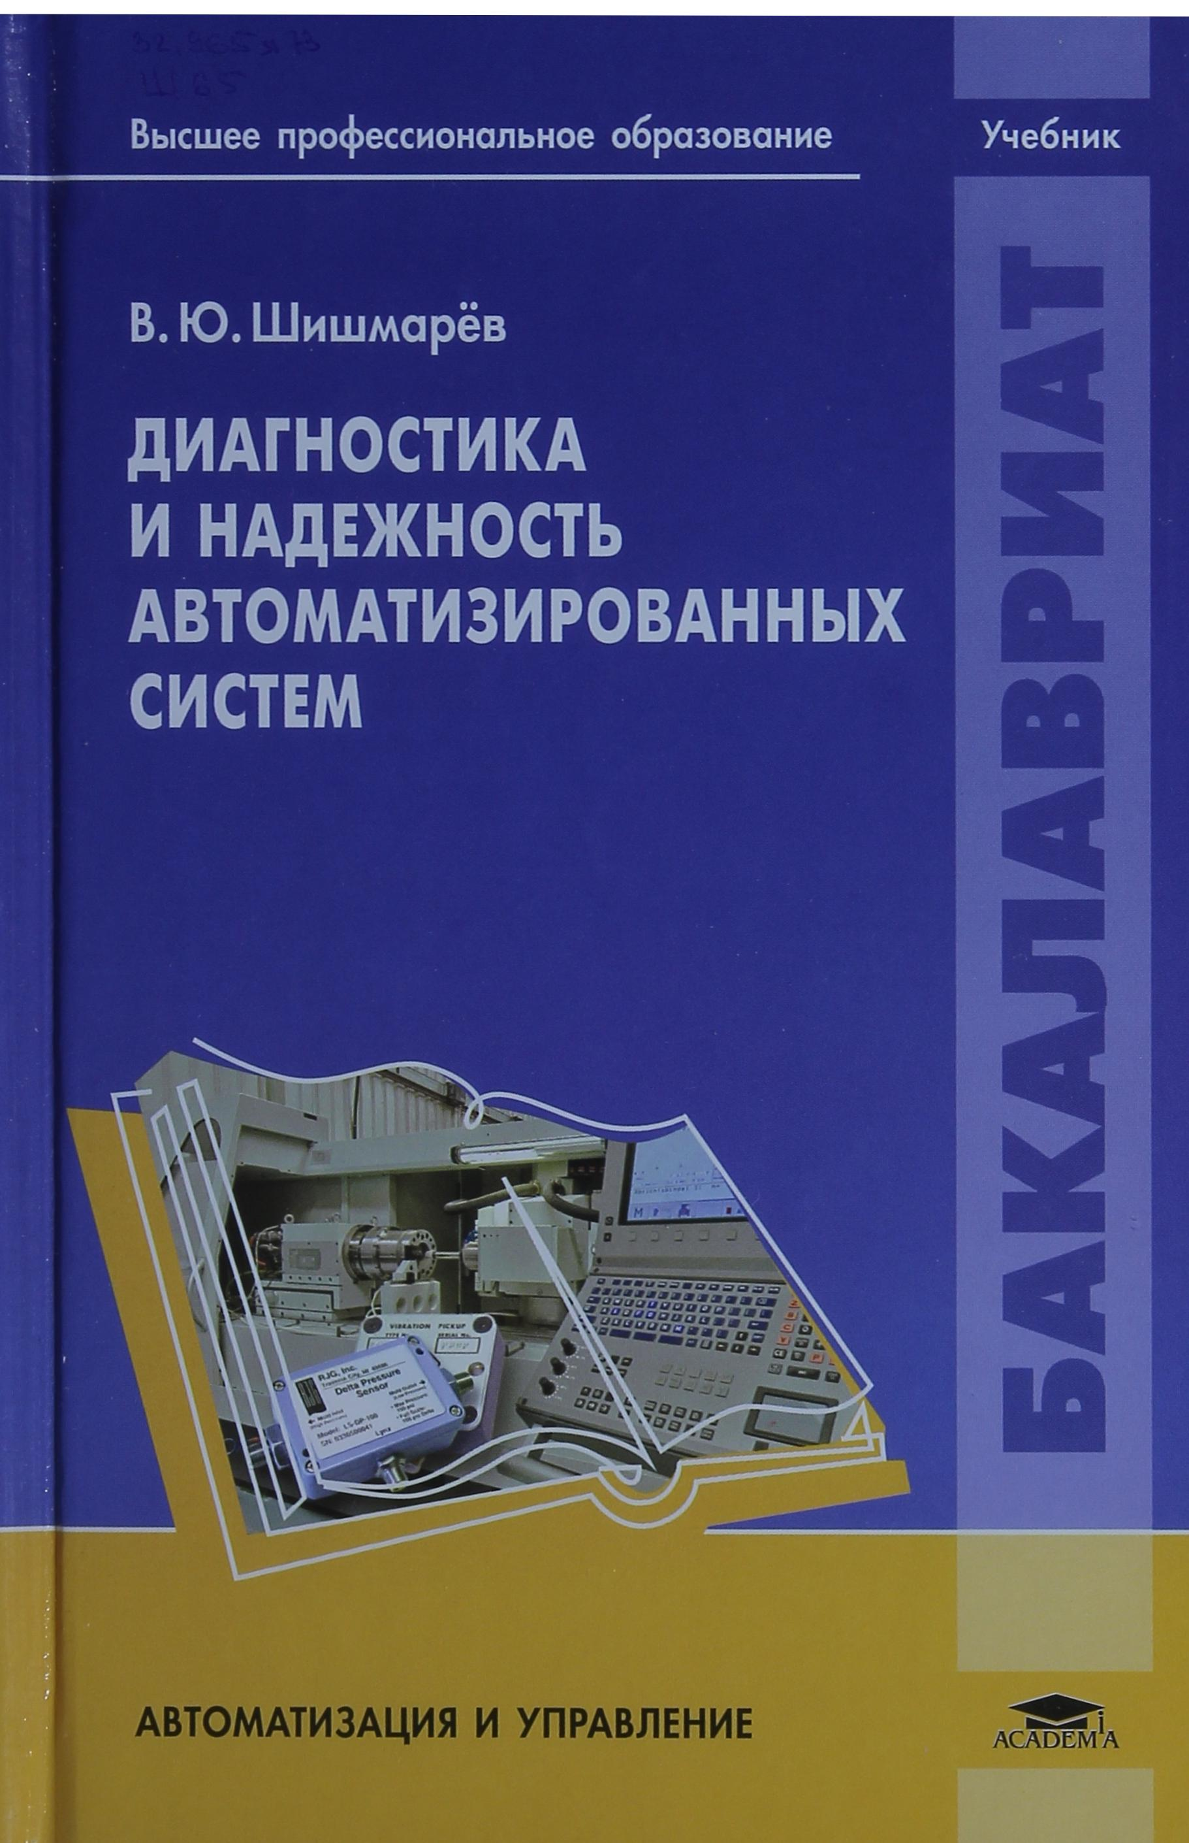
В библиотеке имеется 30 экз.
32.965я73
Ш657
Шишмарёв В.Ю.
Диагностика и надежность автоматизированных систем : учебник для студ. учреждений высш. проф. образования / В.Ю.Шишмарёв. — М. : Издательский центр «Академия», 2013. — 352 с. — (Сер. Бакалавриат).
ISBN 978-5-7695-6919-7
Учебник создан в соответствии с Федеральным государственным обра­зовательным стандартом по направлению подготовки 220700 «Автоматизация технологических процессов и производств» (квалификация «бакалавр»).
Рассмотрены показатели надежности ремонтируемых и неремонтируемых объектов; методы оценки надежности нерезервированных и резервированных систем; принципы конструирования, обеспечивающие получение надежных систем. Изложены методы расчета надежности систем, особенности оценки надежности автоматизированных систем типа «человек-техника», специфика оценки надежности систем по результатам испытаний. Приведены расчеты надежности элементов технических систем, надежности машин и систем. Даны основные понятия и задачи технической диагностики.
Для студентов учреждений высшего профессионального образования.

Slide 12
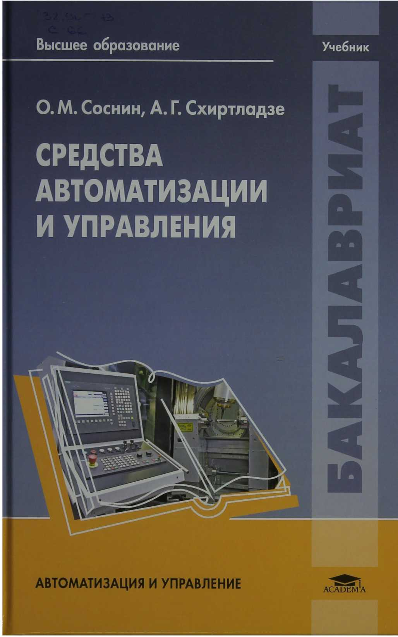
В библиотеке имеется 30 экз.
32.965я73
С 66
Соснин О. М.
Средства автоматизации и управления : учебник для студ. учреждений высш. образования / О. М. Соснин, А. Г. Схиртладзе. — М.: Издательский центр «Академия», 2014. — 240 с. — (Сер. Бакалавриат).
ISBN 978-5-4468-0916-5
Учебник создан в соответствии с Федеральным государственным образовательным стандартом по направлению подготовки 220700 «Автоматизация технологических процессов и производств» (квалификация «бакалавр»).
Рассмотрены современные технические и программные средства автома­тизации, используемые в промышленности: электрические, электронные, гидравлические, пневматические и комбинированные, в том числе датчики и исполнительные механизмы, средства построения промышленных информационных сетей, микропроцессорные и компьютерные устройства. Приведены сведения об АСУТП, их структуре и этапах разработки, используемых средствах автоматизации.
Для студентов учреждений высшего образования.

Slide 13
В библиотеке имеется 30 экз.
_{34.5-7я73}
Л 27
Латышенко К. П.
Автоматизация измерений, контроля и испытаний: учебник для студ. учреждений высш. проф. образования. — М. : Издательский центр «Академия», 2012. — 320 с. [8] л. цв. ил. — (Сер. Бакалавриат).
ISBN 978-5-7695-6977-7
Учебник создан в соответствии с Федеральным государственным об­разовательным стандартом по направлению подготовки «Стандартизация и метрология» (квалификация «бакалавр»).
Рассмотрены виды измерений, испытаний и контроля, агрегатные средства автоматических систем, алгоритмическое и программное обеспечение таких систем, их метрологические характеристики, микропроцессоры, каналы связи. Приведены примеры систем измерений, испытаний и контроля.
Для студентов учреждений высшего профессионального образования.

Slide 14
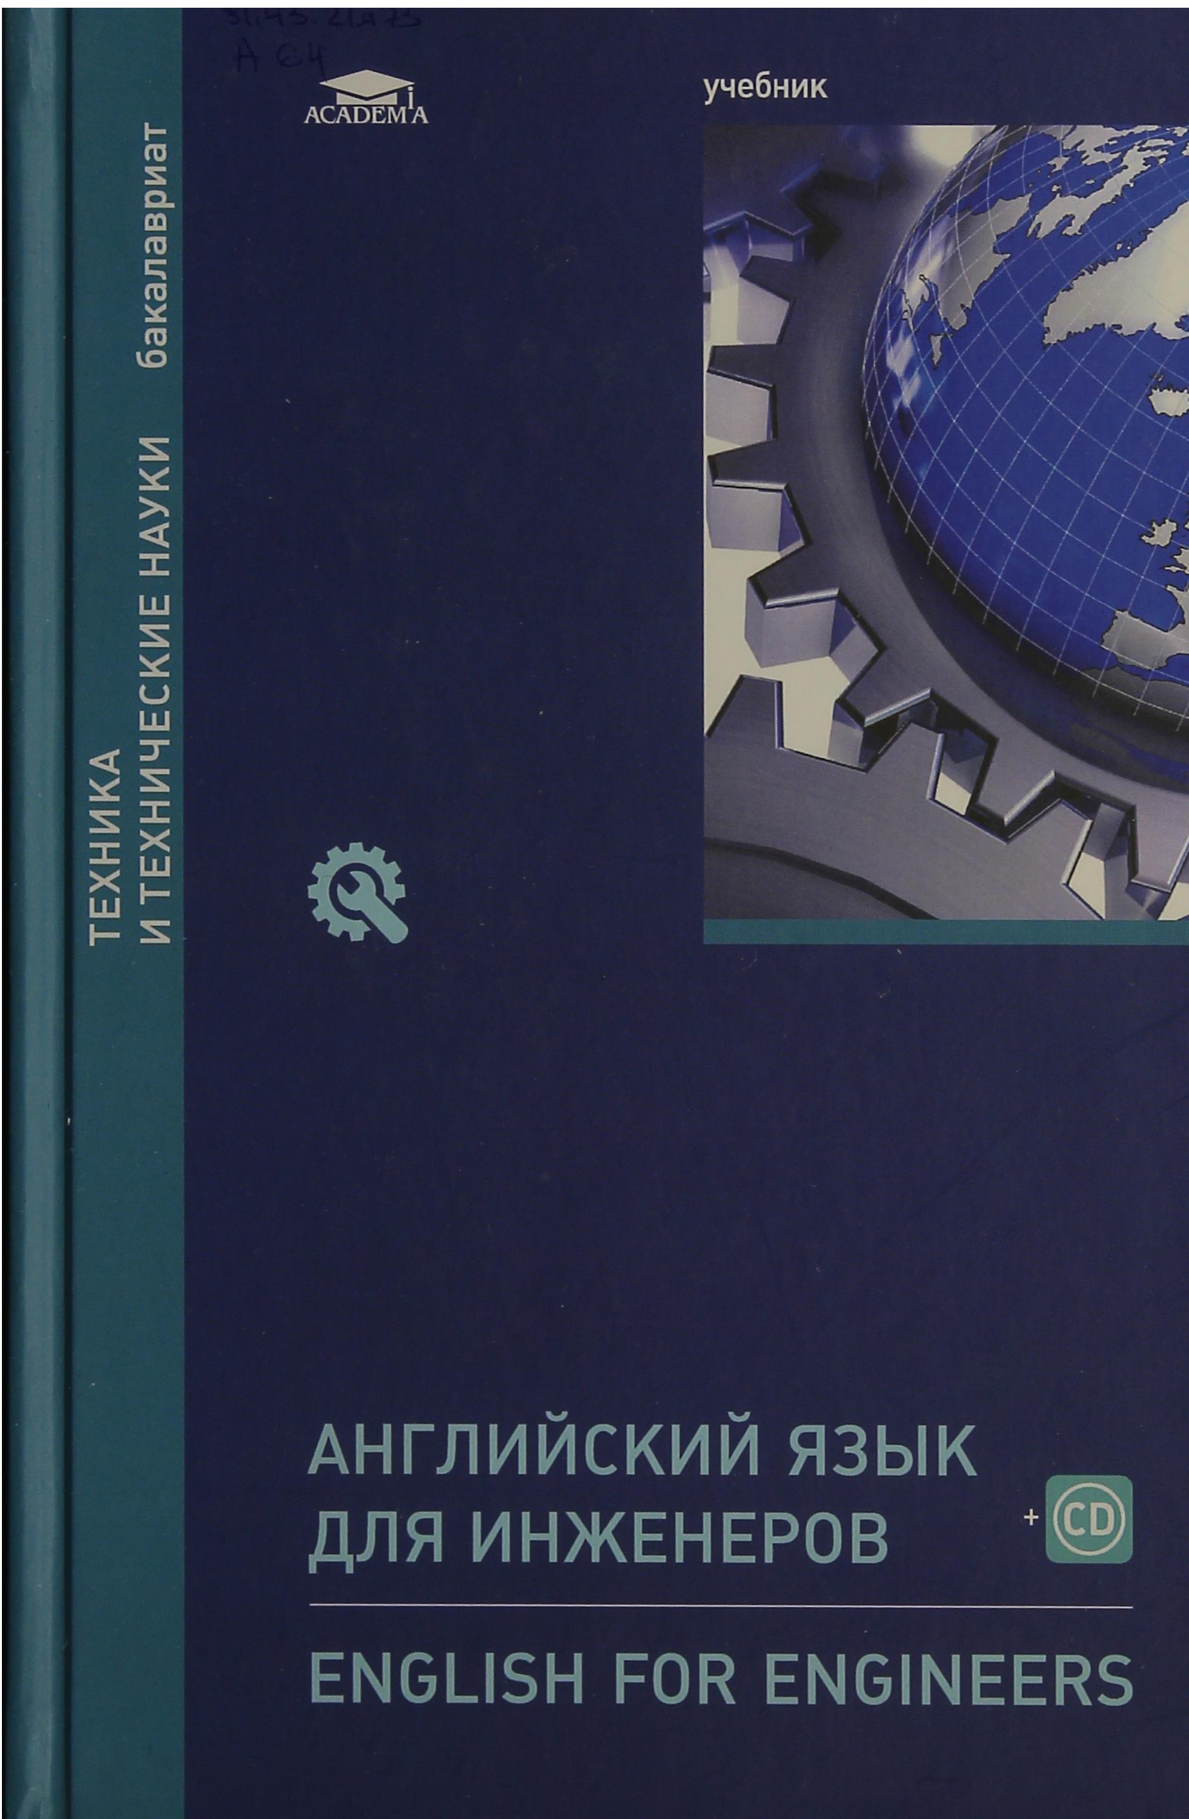
В библиотеке имеется 30 экз.
_{81.431.2я73}
А 64
Английский язык для инженеров = English for Engineers : учебник / [Т. Ю. Полякова, Е. В. Синявская, О. И.Тынкова, Э. С.Улановская]. — М. : Издательский центр «Академия», 2016. — 560 с. — (Сер. Бакалавриат).
ISBN 978-5-4468-0342-2
Учебник создан в соответствии с Федеральным государственным образовательным стандартом по техническим направлениям подготовки (квалификация «бакалавр», «специалист»).
Цель учебника — обучение различным видам чтения научно-популярной, специальной и другой литературы, владение которыми необходимо будущему инженеру, а также формирование навыков устной речи, аудирования и письма. Эффективное практическое овладение языком обеспечивается системой коммуникативных упражнений и ролевых игр, стимулирующих интерес студентов и их творческую активность.
В состав учебника входит аудиоприложение, представленное на диске. Оно включает тексты для прослушивания, диалоги, активную лексику и фрагменты текстов для отработки техники чтения.
Для студентов учреждений высшего образования.

Slide 15
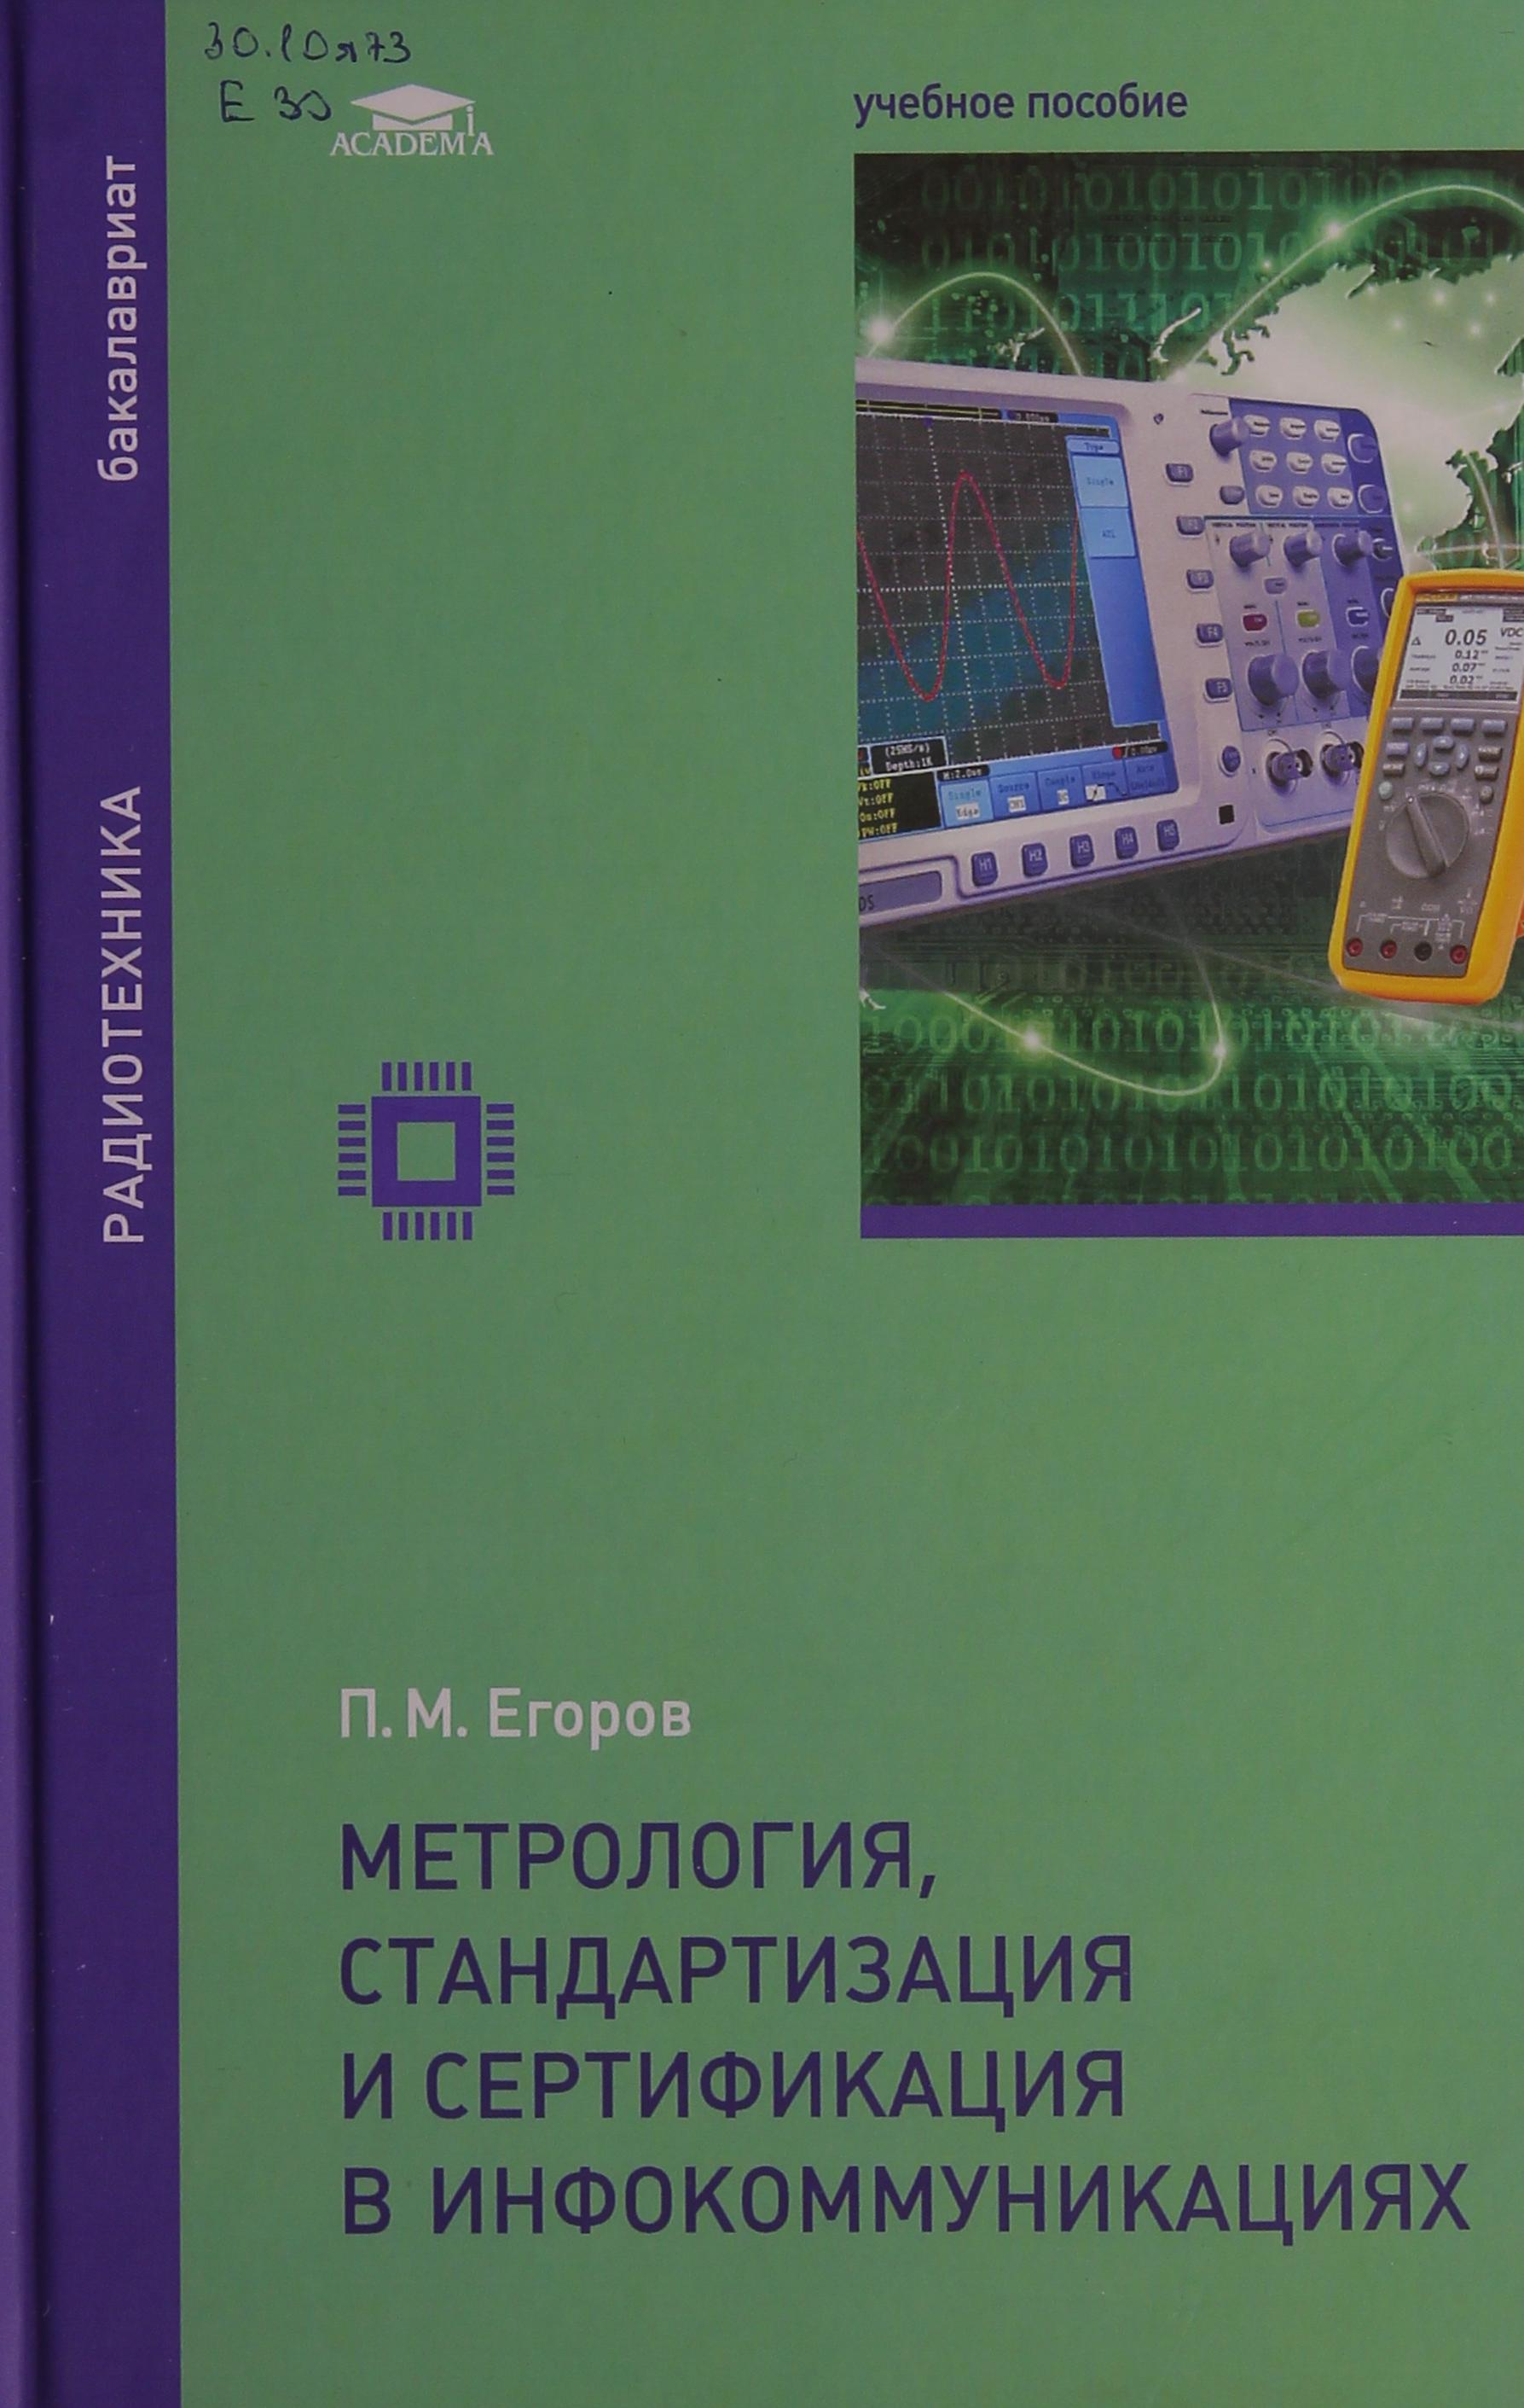
В библиотеке имеется 20 экз.
30.10ця73 Е 30
Егоров П. М.
Метрология, стандартизация и сертификация в инфокоммуникациях : учеб. пособие для студ. учреждений высш. образования / П. М. Егоров. — М. : Издательский центр «Академия»,
— 352 с. — (Сер. Бакалавриат).
ISBN 978-5-4468-0331-6
Учебное пособие создано в соответствии с Федеральным государственным образовательным стандартом по направлению подготовки 210700 «Инфокоммуникапионные технологии и системы связи» (квалификация «бакалавр»).
Рассмотрены основы метрологии как науки об измерениях и ее роли в повы­шении эффективности научных исследований и создании новых инфокоммуникационных технологий. Представлены основные понятия метрологии, методах и средствах измерений, эталонах основных единиц электрических величин. Изложены основы теории погрешностей и статистической обработки результатов измерений. Описаны методы измерений, устройство и принцип действия основных измерительных приборов.
Дана информация о стандартизации и сертификации в зарубежных странах.
Для студентов учреждений высшего образования.

Slide 16
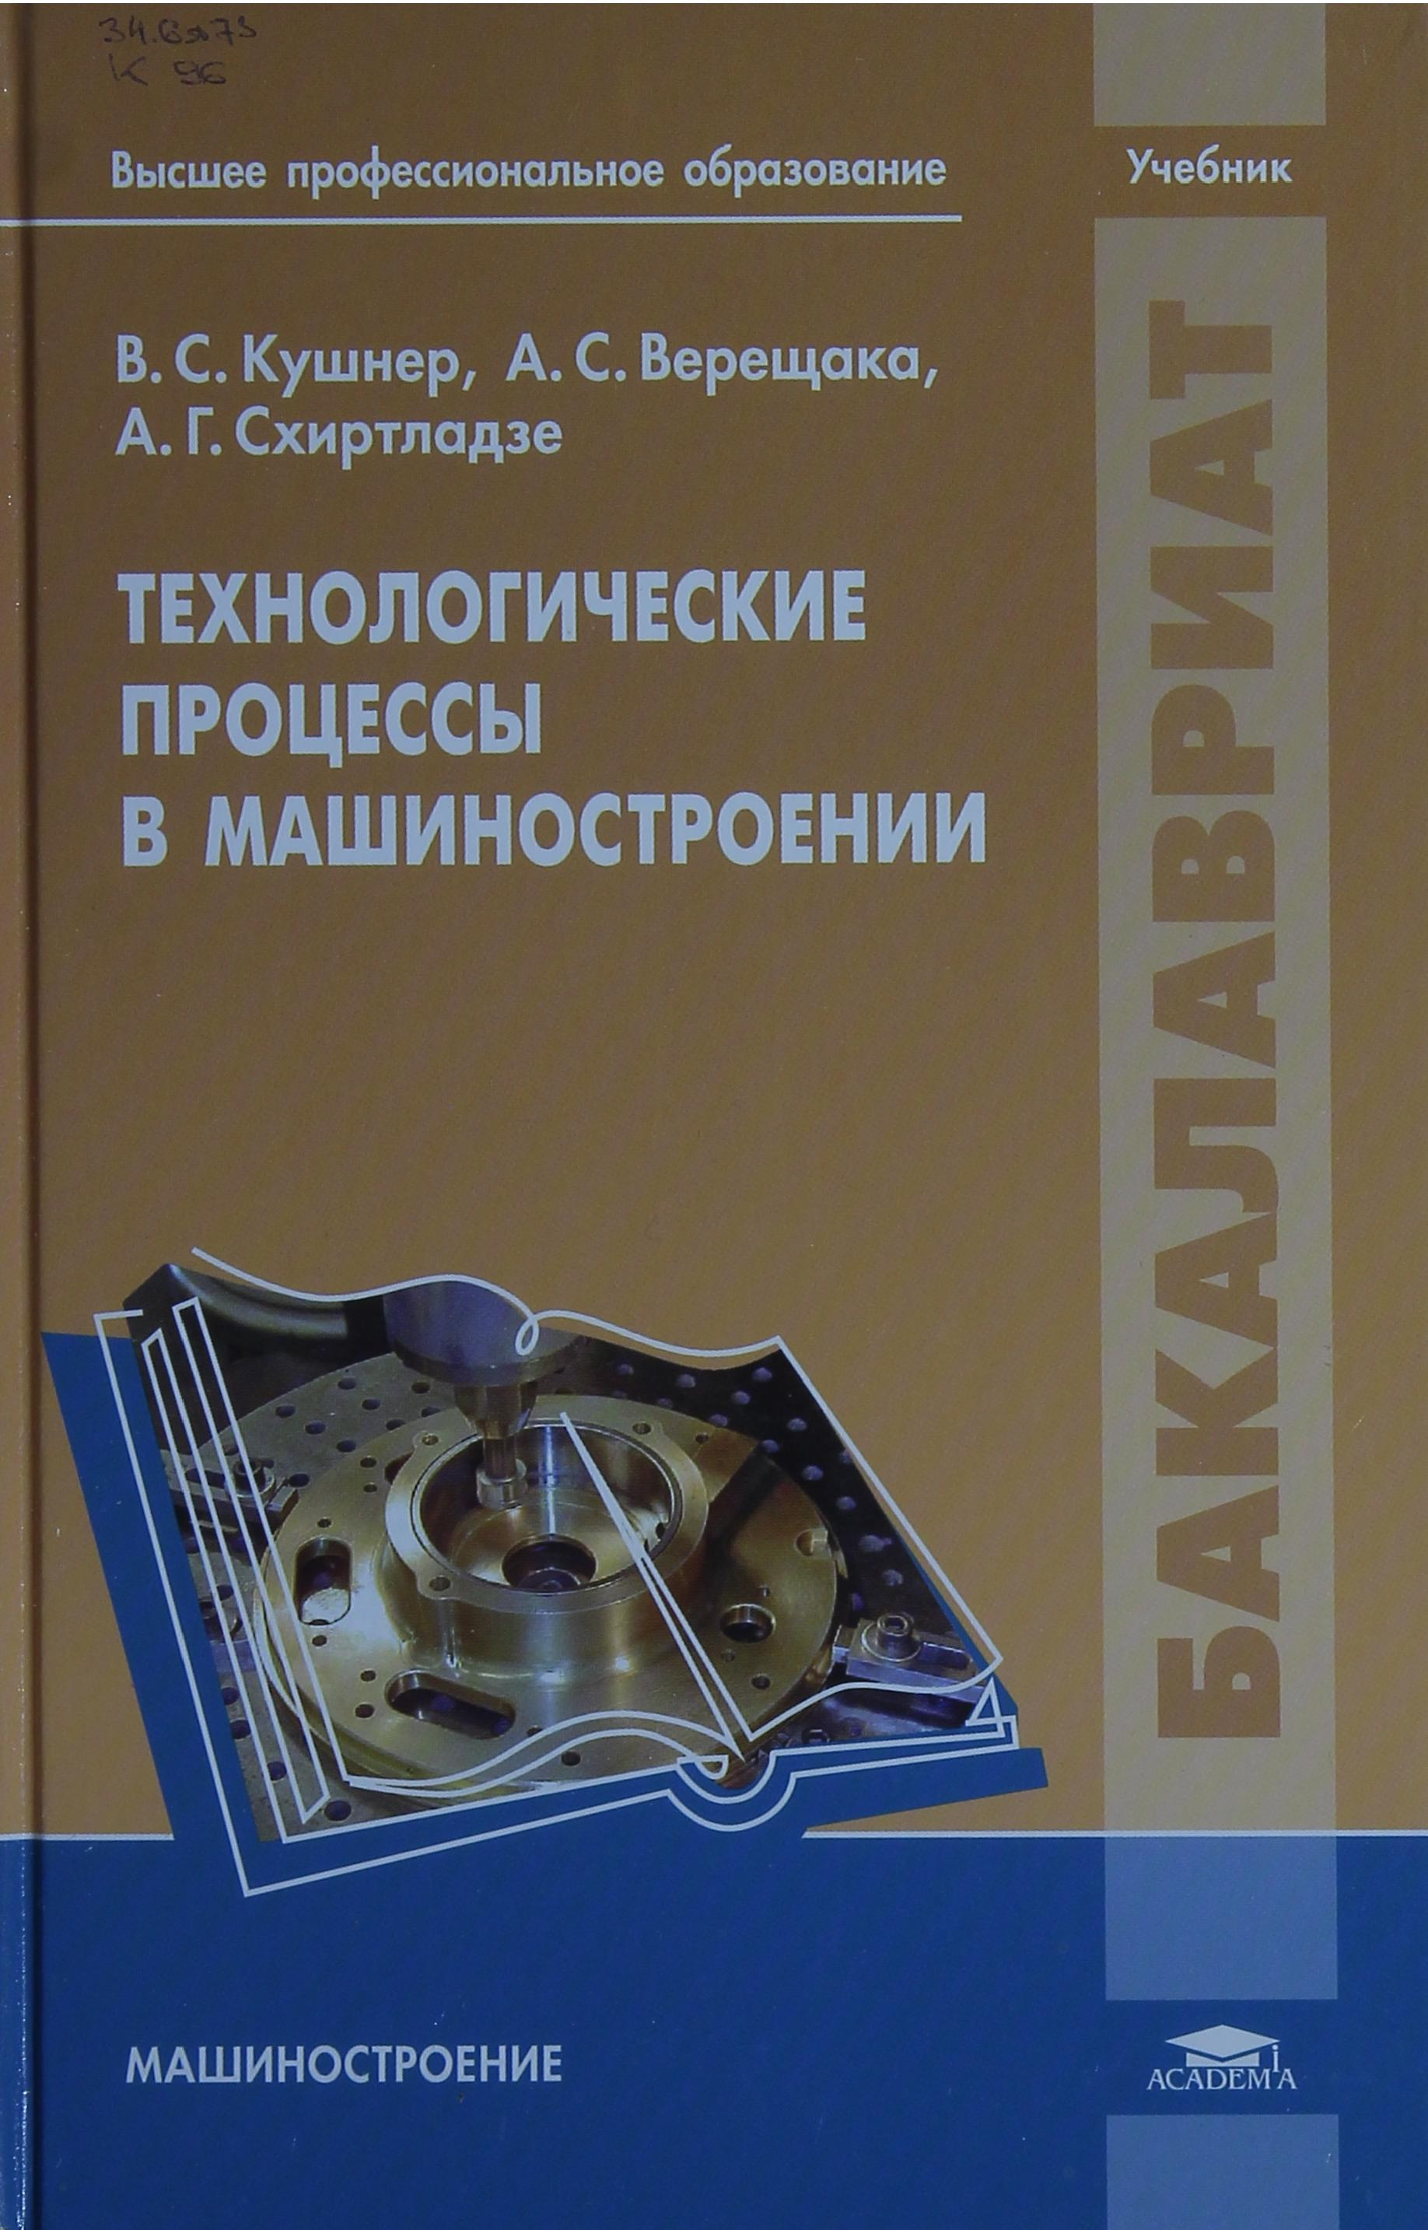
В библиотеке имеется 20 экз.
34.6я73 К 96
Кушнер B.C.
Технологические процессы в машиностроении: учебник для студ. высш. учеб. заведений / В. С. Кушнер, А. С. Верещака, А. Г. Схиртладзе. — М.: Издательский центр «Академия», 2011. -416 с.
ISBN 978-5-7695-5730-9
Учебник создан в соответствии с Федеральным государственным образовательным стандартом по направлению подготовки «Конструкторско- технологическое обеспечение машиностроительных производств» (квалификация «бакалавр»).
Рассмотрены основные металлургические и машиностроительные технологические способы получения металлов и сплавов, формообразования заготовок и деталей машин литьем, резанием, обработкой давлением, сваркой. Описание технологических процессов основано на рассмотрении их физической сущности и предваряется теоретическими сведениями о тепловых, механических и термомеханических закономерностях.
Для студентов высших учебных заведений.

Slide 17
В библиотеке имеется 30 экз.
32.965я73
Р22
Раннев Г. Г.
Надежность и качество средств измерений : учебник для студ. учреждений высш. образования / Г. Г. Раннев, А. П. Тарасенко — М.: Издательский центр «Академия», 2014. — 7-е изд., перераб. и доп. — 240 с. — (Сер. Бакалавриат).
ISBN 978-5-4468-0920-2
Учебник создан в соответствии с Федеральным государственным образовательным стандартом по направлению подготовки «Приборостроение» (квалификация «бакалавр»).
Рассмотрены показатели надежности и качества средств измерений, безопасность и живучесть, экономический аспект надежности, отказ как случайное событие, виды отказов, численные характеристики дискретных случайных величин, свойства показателей безотказности. Проанализированы причины отказов, мероприятия по повышению надежности. Особое внимание уделено влиянию внешней среды, надежности и контролю, влиянию технического обслуживания, а также экспериментальным методам оценки надежности, прогнозированию отказа, отказ о безопасности.
Для студентов учреждений высшего образования.

Slide 18
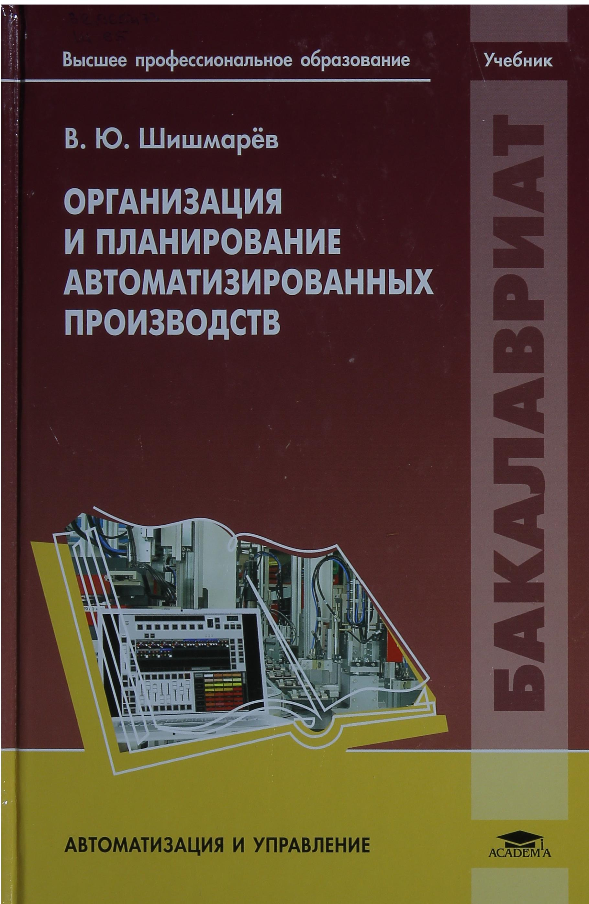
В библиотеке имеется 30 экз.
_{32.965я73}
_{Ш 65}
_{Шишмарёв В.Ю.}
Организация и планирование автоматизированных производств : учебник для студ. учреждений высш. проф. образования / В.Ю.Шишмарёв. — М.: Издательский центр «Академия», 2013. — 304 с. — (Сер. Бакалавриат).
Учебник создан в соответствии с Федеральным государственным образовательным стандартом по направлению подготовки 220700 «Автоматизация технологических процессов и производств» (квалификация «бакалавр»).
Рассмотрены тенденции автоматизации машиностроительных производств, пути повышения производительности, методы обеспечения технологичности конструкций изделий, особенности проектирования технологических процессов и выбора автоматизированного технологического оборудования. Изложены вопросы организации построения и планирования автоматических линий, робото-технологических комплексов, гибких автоматизированных производственных систем, автоматизации контроля, транспортно-складских систем.
Для студентов учреждений высшего профессионального образования.

Slide 19
В библиотеке имеется 5 экз.
32.85я723
Д73
Дрейзин В.Э.
Управление качеством электронных средств: учеб. пособие для студ. высш. учеб. заведений / В.Э.Дрейзин, А. В.Кочура. — М. : Издательский центр «Академия», 2010. — 288 с.
ISBN 978-5-7695-5740-8
Приведены основы современных представлений об управлении качеством и квалиметрии. Рассмотрены организационно-экономические методы управления качеством и современные системы управления качеством, виды контроля и испытаний электронных средств при их производстве, математико-статистические методы выборочного контроля. Изложены специфические вопросы электрического контроля электронных средств, включая диагностический контроль, а также вопросы информационного анализа и построения математических моделей технологических процессов производства электронных средств.
Для студентов высших учебных заведений.

